Slide 1
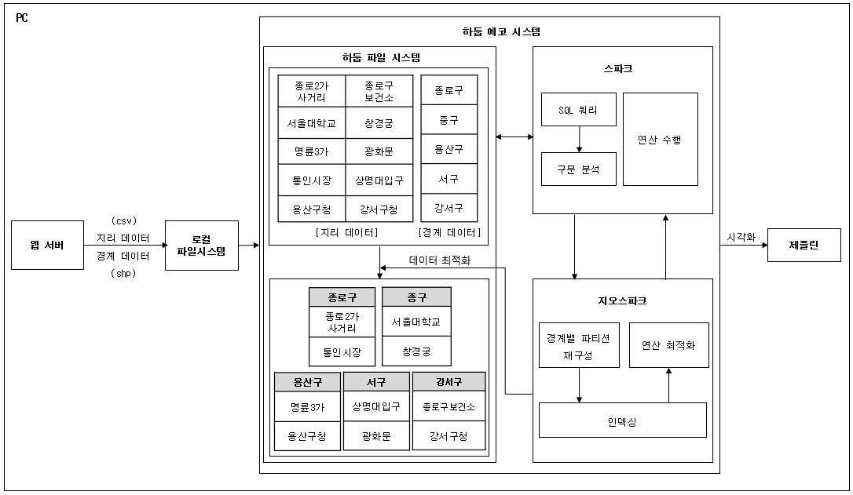
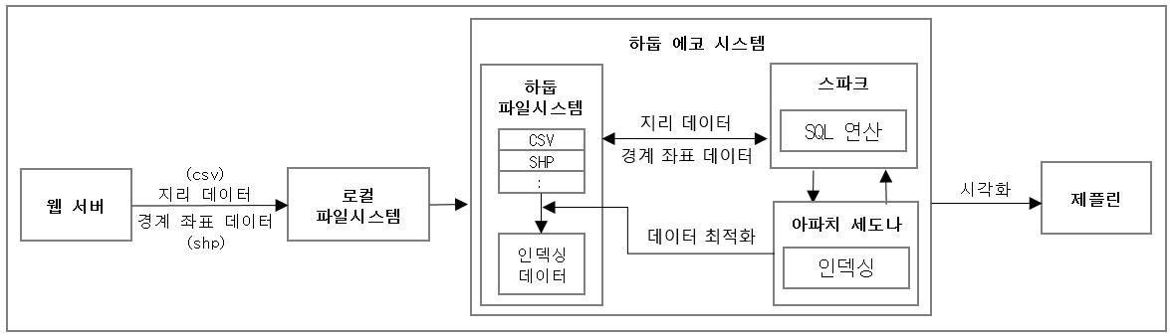
이미지
1
본문
하둡 에코 시스템 부분만 잘라서 본문에 사용
2
블록도

Slide 2
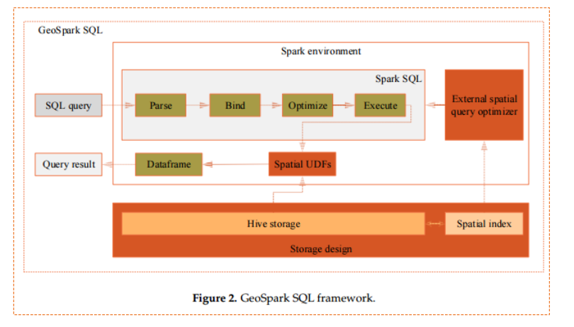

Slide 3
하둡 에코 시스템
하둡 파일 시스템
스파크
종로2가 사거리 | 종로구 보건소
서울대학교 | 창경궁
명륜3가 | 광화문
통인시장 | 상명대입구
용산구청 | 강서구청
종로구
중구
용산구
서구
강서구
SQL 쿼리
연산 수행
구문 분석
(csv)
지리 데이터
웹 서버
로컬
파일시스템
[지리 데이터]
[경계 데이터]
시각화
제플린
경계 데이터
(shp)
데이터 최적화
종로구
종로2가 사거리
통인시장
종구
서울대학교
창경궁
아파치 세도나
경계별 파티션
재구성
연산 최적화
용산구
명륜3가
용산구청
서구
상명대입구
광화문
강서구
종로구보건소
강서구청
인덱싱

Slide 4
하둡 에코 시스템
하둡 파일 시스템
아파치 스파크
POINT (126.9877499 37.56976513)
POINT (126.996566 37.57918302)
POINT (126.9731336 37.57028804)
POINT (126.9983401 37.58267117)
POINT (126.9639776 37.59555757)
SQL 쿼리
연산 수행
[지리 데이터]
POLYGON ((956615.4532424484, ···· ,956626.2441)
POLYGON ((957890.3856818088, ···· ,957910.537255)
POLYGON ((953115.7610894071, ···· ,953400.07692)
구문 분석
[경계 데이터]
데이터 최적화
POLYGON ((956615.4532424484, ···· ,956626.2441)
POINT (126.9877499 37.56976513)
아파치 세도나
경계별 파티션
재구성
연산 최적화
POLYGON ((957890.3856818088, ···· ,957910.537255)
POINT (126.996566 37.57918302)
POINT (126.9731336 37.57028804)
POINT (126.9639776 37.59555757)
POLYGON ((957890.3856818088, ···· ,957910.537255)
POINT (126.9983401 37.58267117)
인덱싱

Slide 6
하둡 에코 시스템
하둡 에코 시스템
하둡 파일 시스템
스파크
하둡 파일 시스템
POINT (126.9877499 37.56976513)
POINT (126.996566 37.57918302)
POINT (126.9731336 37.57028804)
POINT (126.9983401 37.58267117)
POINT (126.9639776 37.59555757)
종로2가 사거리 | 종로구 보건소
서울대학교 | 창경궁
명륜3가 | 광화문
통인시장 | 상명대입구
용산구청 | 강서구청
종로구
중구
용산구
서구
강서구
스파크
SQL 쿼리
연산 수행
[지리 데이터]
SQL 쿼리
연산 수행
POLYGON ((956615.4532424484, ···· ,956626.2441)
POLYGON ((957890.3856818088, ···· ,957910.537255)
POLYGON ((953115.7610894071, ···· ,953400.07692)
구문 분석
구문 분석
[지리 데이터]
[경계 데이터]
데이터 최적화
[경계 데이터]
데이터 최적화
종로구
종로2가 사거리
통인시장
중구
서울대학교
창경궁
아파치 세도나
경계별 파티션
재구성
연산 최적화
POLYGON ((956615.4532424484, ···· ,956626.2441)
POINT (126.9877499 37.56976513)
아파치 세도나
POLYGON ((957890.3856818088, ···· ,957910.537255)
POINT (126.996566 37.57918302)
POINT (126.9731336 37.57028804)
POINT (126.9639776 37.59555757)
경계별 파티션
재구성
연산 최적화
용산구
명륜3가
용산구청
서구
상명대 입구
광화문
강서구
종로구 보건소
강서구청
인덱싱
POLYGON ((957890.3856818088, ···· ,957910.537255)
POINT (126.9983401 37.58267117)
인덱싱

Slide 7
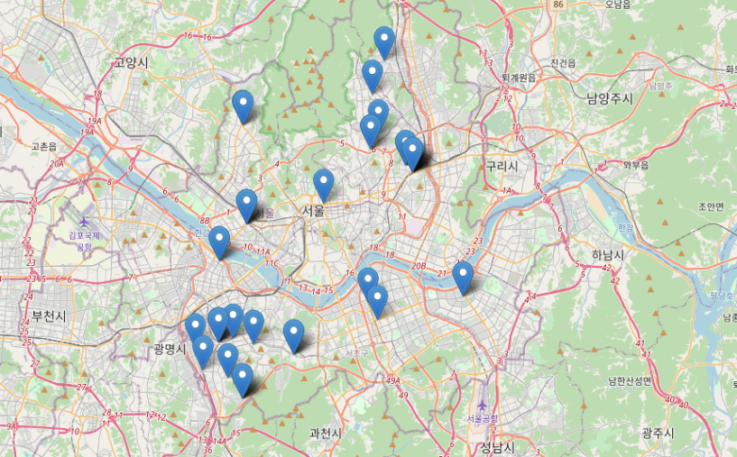

Slide 8
하둡 에코 시스템
스파크
하둡
파일시스템
지리 데이터
SQL 연산
CSV
경계 좌표 데이터
(csv)
지리 데이터
SHP
제플린
웹 서버
로컬
파일시스템
:
시각화
경계 좌표 데이터
(shp)
데이터 최적화
아파치 세도나
인덱싱
데이터
인덱싱
아파치 세도나
제플린 밑에 내가 시각화한 이미지를 붙여서 보여주기

Slide 9
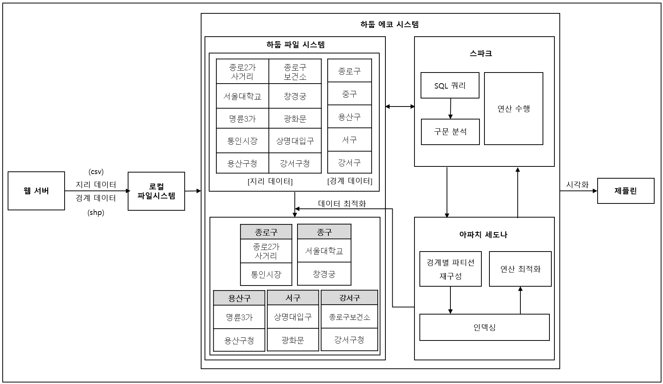

Slide 10

1960년대
1970년대
1960년대
1960년대
1960년대
공간정보
태동의 시기
컴퓨터 기술
발전의 시기
공간정보의
세계확산의 시기
공간정보 기술과
응용분야확산의
시기
공간정보
대중화 시기
캐나다에서
GIS 처음 시작
정부 및 공공분야의 공간정보
민간분야의
공간정보 확대

Slide 11


Spatial Query Processing Layer
Spatial
Range
Spatial
KNN
Spatial
Join
Spatial RDD (SRDD) Layer
Indexed Spatial RDD
Point RDD
Rectangle RDD
Polygon RDD
Geometrical Operations Library
Apache Spark Layer

Slide 12

윈도우
로컬 파일 시스템
웹 서버
지리 데이터(CSV)
경계 데이터(SHP)
지리 데이터(CSV)
경계 데이터(SHP)
다운로드
하둡 에코 시스템
지리정보 빅데이터 처리 및 분석
파일질라 (FTP 서버)
하둡
적재
서버
로컬
윈도우
로 컬
시각화
제플린

Slide 13
노드 1
노드 2
노드 3
Masternode
Ubuntu 16.04 LST
Hadoop
Spark
Zeppelin
Datanode 1~12
Ubuntu 16.04 LST
Hadoop
Spark
Zeppelin
노드 4
노드 5
노드 6
마스터
노드 7
노드 8
노드 9
노드 10
노드 11
노드 12

